Slide 1

Проект по организации химчистки в Ненецком автономном округе

Slide 2

Резюме проекта
Актуальность проекта обусловлена тем, что на сегодняшний день в г. Нарьян-Мар нет предприятия, способного удовлетворить спрос на услуги химчистки. Потребность в данных услугах растет каждый год.
Цель проекта – открыть организацию, предоставляющую услуги по химчистке одежды в г. Нарьян-Мар.
Задачи проекта:
Оценить состояние отрасли;
Рассмотреть варианты реализации проекта;
Рассмотреть основные требования предъявляемые к химчистке;
Разработать финансовую модель;
Провести анализ полученных результатов;
Предложить план реализации проекта.
Фонд поддержки предпринимательства и предоставления гарантий Ненецкого автономного округа

Slide 3
Резюме проекта
Необходимая площадь помещения | не менее 50 м²
Стоимость аренды в месяц | 50 000 ₽
Срок реализации проекта | 5 лет
Бюджет проекта | 12 535 988 ₽
Необходимый объем инвестиций | 1 472 000 ₽
Рентабельность производства | 22 %
Рентабельность продаж | 28 %
NPV проекта (чистый дисконтированный доход) | 3 693 730 ₽
АRR проекта (коэффициент рентабельности инвестиций) | 13 %
PP проекта (срок окупаемости инвестиций) | 27 месяцев
PI проекта (показатель доходности инвестиций) | 2,51
IRR проекта (Внутренняя норма доходности) | 25 %
Основная идея проекта: использовать оборудование, закрывшейся химчисткой и принадлежащее ОАО «Ненецкая лизинговая компания».
Затраты на приобретение, ремонт и установку оборудования составят 1 000 тыс. рублей. Оборудование будет приобретаться у ОАО «Ненецкая лизинговая компания».
Предприниматель участвует в конкурсе грантов на развитие собственного бизнеса
Предполагается, что будет получена субсидия на модернизацию производства в размере 300 тыс. рублей.
Средний чек клиента равен 1800 руб.
Жизнеспособность данного проекта подтверждается положительным значением чистого дисконтированного дохода проекта (NPV) на уровне 3 693 730 рублей.
Фонд поддержки предпринимательства и предоставления гарантий Ненецкого автономного округа

Slide 4
Состояние отрасли
Возможности Отсутствие конкуренции в Ненецком АО; Рост спроса на дорогостоящую одежду, следовательно рост спроса на услуги по уходу за ней; Увеличение спроса по итогам рекламной кампании; Возможность оказания дополнительных услуг; Присутствие на рынке оптовых потребителей (образовательные учреждения, гостиницы, рестораны, нефтяные компании).
Угрозы Низкий спрос на предоставляемые услуги; Рост цен на оборудование, запчасти, химические реагенты; Повышение тарифов на энергоресурсы, воду; Повышение цен на аренду помещения; Плохое качество химических реагентов; Недоверие к новой химчистке; Поломка оборудования и дорогостоящий ремонт; Пожар, ограбление.
Фонд поддержки предпринимательства и предоставления гарантий Ненецкого автономного округа

Slide 5
Предлагаемые услуги
ОСНОВНЫЕ УСЛУГИ
Чистка одежды и тканей
Чистка изделий интерьера и мягкий инвентарь
Покраска меховых изделий и тканей
Стирка всех видов одежды и тканей
Стирка гардинно-тюлевых изделий, покрывал, пледов
ДОПОЛНИТЕЛЬНЫЕ УСЛУГИ
Ремонт одежды
Глажка белья и одежды
Доставка
Выездная чистка ковров и мебели
Фонд поддержки предпринимательства и предоставления гарантий Ненецкого автономного округа

Slide 6
Данные опроса «Как часто Вам требуются услуги химчистки?»
Итоги проведенного опроса позволяют сделать вывод, что услуги химчистки будут востребованы в Ненецком автономном округе.
Фонд поддержки предпринимательства и предоставления гарантий Ненецкого автономного округа

Slide 7
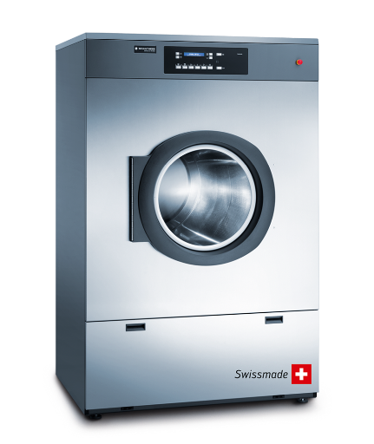
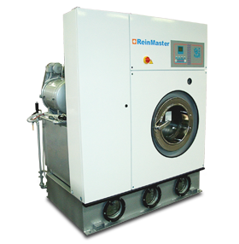
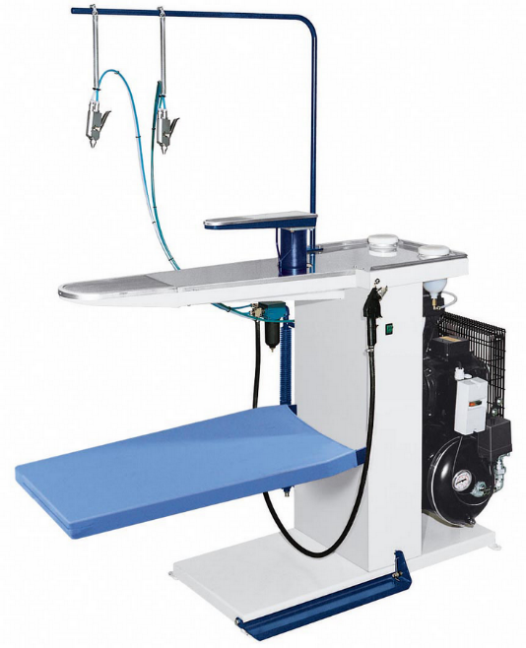
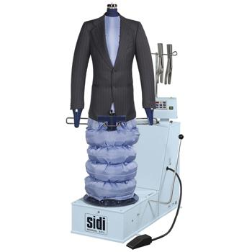
Основное производственное оборудование
1. Стирально-отжимная машина Schulthess WEI 9120Y
2. Сушильная машина Schulthess TRI 8375
3. Машина химической чистки SOVRANA SL15 T3
4. Пятновыводной стол MINI SPOTTY арт. №4203
5. Гладильный стол ALISEA арт. № 2121
6. Пароманекен EASYFORM арт. №5055
7. Упаковочная машина HAWO HP 630 KST
Оборудование находится на складе ОАО «Ненецкая лизинговая компания».
Суммарная стоимость всего оборудования 700 000 рублей.
Оборудование требует небольшого ремонта. Ремонт и подключение предпринимателю обойдется не более 300 000 рублей.
Фонд поддержки предпринимательства и предоставления гарантий Ненецкого автономного округа

Slide 8
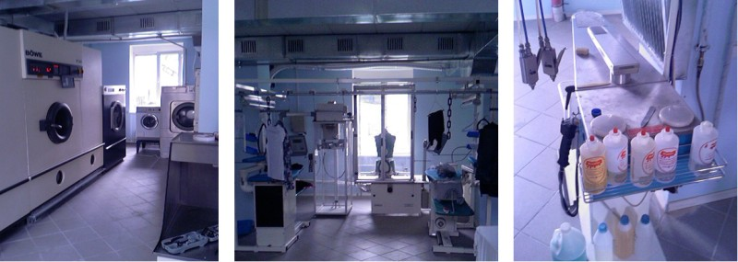
Требования к помещению
Площадь: 50-150 м2;
Высота производственного помещения: не менее 3 м;
Отделка помещений: К отделке помещений тоже предъявляются специальные требования: пол должен быть выложен керамической плиткой и гидроизоляцией, стены - глазурованной плиткой;
Расположение: По закону о санитарной зоне предприятие химчистки должно находиться в 50 метрах от ближайшего жилого дома;
По пожароопасности мини-химчистка относится к категории "В" и должна иметь два эвакуационных выхода.
Один из вариантов реализации проекта предполагает размещение производственного помещения в нежилом секторе, а в городе Нарьян-Мар или в поселке Искателей арендовать небольшое помещение под «Пункт приема», либо забирать вещи прямо из квартиры клиента. Такой вариант реализации подразумевает дополнительные транспортные расходы
Еще один хороший вариант - приглядеть пустующее помещение, в котором когда-то была химчистка, - считает один из соучредителей "Немецкой марки" Александр Ференц, - такие помещения технологически рассчитаны именно на открытие химчисток, в них есть и системы коммуникаций.
Фонд поддержки предпринимательства и предоставления гарантий Ненецкого автономного округа

Slide 9
Общий финансовый план
№ п/п | Наименование показателя | 0 | 2016 год | 2017 год | 2018 год | 2019 год | 2020 год
 | Основные параметры, руб
 | Количество рабочих месяцев |  | 12 | 12 | 12 | 12 | 12
 | Стоимость аренды помещения в месяц (700 р/м2) |  | 50 000 | 50 000 | 50 000 | 50 000 | 50 000
 | Стоимость оборудования | 700 000
 | Субсидия на модернизацию (80 %, максимум 300 000 рублей) | 300 000
 | Собственные средства | 672 000
 | Количество клиентов в месяц |  | 120 | 125 | 135 | 140 | 145
1 | Доходы, руб |  |  |  |  |  |  | Итого
 | Инвестиции | 1 472 000 |  |  |  |  |  | 1 472 000
 | Средний чек |  | 1 800 | 1 800 | 1 800 | 1 800 | 1 800 | 9 000
 | Выручка от основных услуг |  | 2 592 000 | 2 700 000 | 2 916 000 | 3 024 000 | 3 132 000 | 14 364 000
 | Выручка от дополнительных услуг |  | 150 000 | 170 000 | 200 000 | 220 000 | 250 000 | 990 000
 | Итого | 1 472 000 | 2 742 000 | 2 870 000 | 3 116 000 | 3 244 000 | 3 382 000 | 16 826 000
2 | Расходы, руб |  |  |  |  |  |  | Итого
 | Первоначальные затраты | 1 472 000 |  |  |  |  |  | 1 472 000
 | Производственное оборудование | 700 000 |  |  |  |  |  | 700 000
 | Ремонт, отделка, перепланировка помещения | 250 000 |  |  |  |  |  | 250 000
 | Офисное оборудование | 135 000 |  |  |  |  |  | 135 000
 | Ремонт, монтаж оборудования, пуско-наладочные работы | 300 000 |  |  |  |  |  | 300 000
 | Обучение персонала | 40 000 |  |  |  |  |  | 40 000
 | Первоначальная реклама | 30 000 |  |  |  |  |  | 30 000
 | Пожарная и охранная сигнализация | 17 000 |  |  |  |  |  | 17 000
 | Постоянные затраты |  | 1 349 862 | 1 329 862 | 1 329 862 | 1 329 862 | 1 329 862 | 6 669 310
 | Фонд оплаты труда |  | 739 862 | 739 862 | 739 862 | 739 862 | 739 862 | 3 699 310
 | Арендная плата с учетом субсидии 200 000 руб./год |  | 400 000 | 400 000 | 400 000 | 400 000 | 400 000 | 2 000 000
 | Услуги связи, интернет (2000 руб/мес) |  | 24 000 | 24 000 | 24 000 | 24 000 | 24 000 | 120 000
 | Реклама |  | 60 000 | 40 000 | 40 000 | 40 000 | 40 000 | 220 000
 | Пожарная и охранная сигнализация (500 руб/месяц) |  | 6 000 | 6 000 | 6 000 | 6 000 | 6 000 | 30 000
 | Вывоз отходов (5000 руб/мес) |  | 60 000 | 60 000 | 60 000 | 60 000 | 60 000 | 300 000
 | Бухгалтерское сопровождение |  | 60 000 | 60 000 | 60 000 | 60 000 | 60 000 | 300 000
 | Переменные затраты |  | 753 604 | 785 004 | 847 804 | 879 204 | 910 605 | 4 176 221
 | Плата за ЖКУ (субсидия 50%) |  | 33 604 | 35 004 | 37 804 | 39 204 | 40 605 | 186 221
 | Приобретение химикатов и расходных материалов |  | 720 000 | 750 000 | 810 000 | 840 000 | 870 000 | 3 990 000
 | Итого (расходы до уплаты налогов) | 1 472 000 | 2 103 466 | 2 114 866 | 2 177 666 | 2 209 066 | 2 240 467 | 12 317 531
 | Налоги |  | 43 691 | 43 691 | 43 691 | 43 691 | 43 691 | 218 457
 | Итого (расходы с учетом налогов) | 1 472 000 | 2 147 157 | 2 158 557 | 2 221 358 | 2 252 758 | 2 284 158 | 12 535 988
3 | Прибыль, руб |  |  |  |  |  |  | Итого
 | Балансовая прибыль | 0 | 638 534 | 755 134 | 938 334 | 1 034 934 | 1 141 533 | 4 508 469
 | Чистая прибыль | 0 | 594 843 | 711 443 | 894 642 | 991 242 | 1 097 842 | 4 290 012
 | Рентабельность |  | 25% | 28% | 32% | 34% | 36%
Фонд поддержки предпринимательства и предоставления гарантий Ненецкого автономного округа

Slide 10
Анализ расходов
Фонд поддержки предпринимательства и предоставления гарантий Ненецкого автономного округа

Slide 11
Сколько клиентов требуется для покрытия затрат?
  Точка безубыточности — объём производства, при котором расходы будут компенсированы доходами, а при производстве и реализации каждой последующей единицы продукции предприятие начинает получать прибыль. Точка безубыточности определена в количестве клиентов в месяц.
 | Точка безубыточности
Год | 2016 | 2017 | 2018 | 2019 | 2020 | среднее
В натуральном выражении, клиентов/месяц | 88 | 87 | 87 | 87 | 87 | 87
В денежном выражении, руб./месяц | 158600 | 156250 | 156250 | 156250 | 156250 | 156720
Фонд поддержки предпринимательства и предоставления гарантий Ненецкого автономного округа

Slide 12
План реализации проекта
Анализ отрасли.
Анализ ресурсов.
Поиск источников финансирования.
Приобретение необходимого оборудования и аренда помещения.
Заключение договоров на поставку химикатов и других необходимых материалов
Начало обслуживания клиентов
Проведение рекламной кампании
Поиск и обучение персонала
Фонд поддержки предпринимательства и предоставления гарантий Ненецкого автономного округа

Slide 13
Экспертное заключение
Для реализации данного проекта необходимо выполнение следующих условий:
Приобретение оборудования у ОАО «Ненецкая лизинговая компания» по цене 700 000 (Семьсот тысяч) рублей.
Получение субсидии на модернизацию производства, в размере 300 000 (Триста тысяч) рублей;
Получение гранта на развитие собственного бизнеса в размере 500 000 (Пятьсот тысяч) рублей;
Получение субсидии на возмещение части затрат на аренду помещения и оплату коммунальных платежей, в размере 50 %;
Главным условием успешной реализации данного проекта является привлечение необходимого количества клиентов.
Фонд поддержки предпринимательства и предоставления гарантий Ненецкого автономного округа

